Slide 1
Chào Các bạn mình là thỏ con, Hôm nay các bạn giúp mình lấy những củ cà rốt ngon nhé ^^
PLAY

Slide 3
Hình chữ nhật

Slide 4
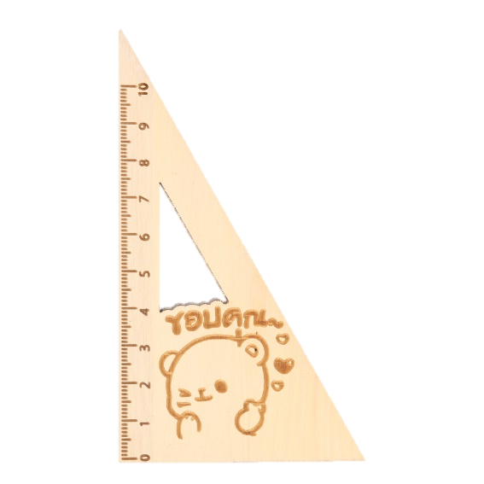
Hình chữ nhật ABCD có:
- 4 góc đỉnh A, B, C, D
A
đều là các góc vuông
B
- 4 cạnh gồm: 2 cạnh dài là AB và CD 2 cạnh ngắn là AD và BC
Hai cạnh dài có độ dài bằng nhau, viết là: AB = CD
C
D
Hai cạnh ngắn có độ dài bằng
nhau, viết là: AD = BC
Hình chữ nhật có 4 góc vuông, có 2 cạnh dài bằng nhau và 2 cạnh ngắn bằng nhau
Độ dài cạnh dài gọi là chiều dài, độ dài cạnh ngắn gọi là chiều rộng.

Slide 5
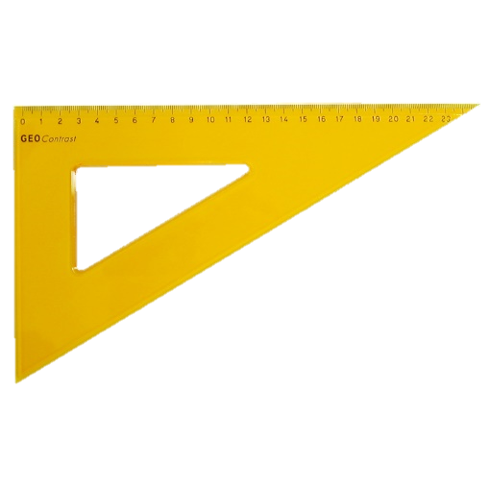
1. Đọc tên các hình chữ nhật có trong hình dưới đây
N
P
B
C
G
H
A
D
E
I
M
Q
Hình chữ nhật ABCD
Hình chữ nhậtMNPQ

Slide 6
Bài 2: a, Dùng ê ke và thước thẳng để kiểm tra mỗi hình dưới đây có phải là hình chữ nhật hay không.
b, Đo rồi cho biết độ dài các cạnh của mỗi hình chữ nhật sau:
Q
30mm
M
30mm
25mm
A
B
15mm
25mm
15mm
30mm
P
N
D
30mm
C

Slide 8
4. Vẽ hình chữ nhật trên lưới ô vuông theo hướng dẫn sau:

Slide 9
A
B
D
C

Slide 11
Góc nào là góc không vuông:
b, c, e, g

Slide 12
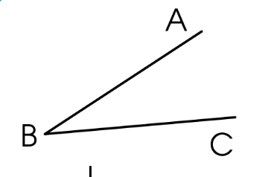
Nêu tên đỉnh và cạnh của góc sau:
Góc đỉnh B; cạnh BA, cạnh BC

Slide 13
Hình tam giác có 3 đỉnh, 3 cạnh và 3 góc.
Đúng hay sai
Đúng

Slide 14
Tổng độ dài các cạnh của hình tam giác (hình tứ giác) là …….. của hình đó.
Chu vi

Slide 15
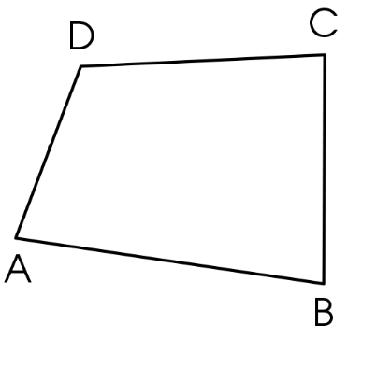
Đây là hình gì? Em hay nêu tên của hình.
Đây là hình tứ giác ABCD

